Slide 1
Técnico de Eletrônica
Prof. Luis Fernando
Senai 5.13 - jaguariúna

Slide 2
O que é um Sistema Operacional (SO)?
Um Sistema Operacional é o software principal que gerencia o hardware e os recursos do computador, além de fornecer serviços para os programas de aplicação. Ele atua como intermediário entre os usuários e o hardware, permitindo a execução de tarefas de forma eficiente e segura.

Slide 4
História e Evolução dos Sistemas Operacionais
Primeira Geração (1940-1950)
Computadores eram operados manualmente usando cartões perfurados e switches.
Não havia sistemas operacionais, e todas as operações eram realizadas diretamente no hardware.

Slide 5
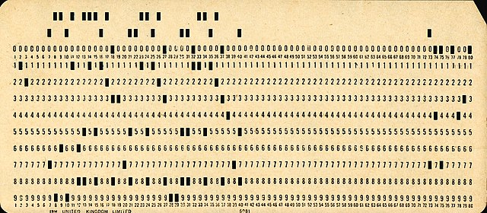
Discos perfurados

Slide 6
História e Evolução dos Sistemas Operacionais
Segunda Geração (1950-1960)
Introdução dos sistemas batch: conjuntos de tarefas eram reunidos e executados em sequência.
Exemplos: IBM 7094.
Não havia interação direta do usuário com o computador.

Slide 7
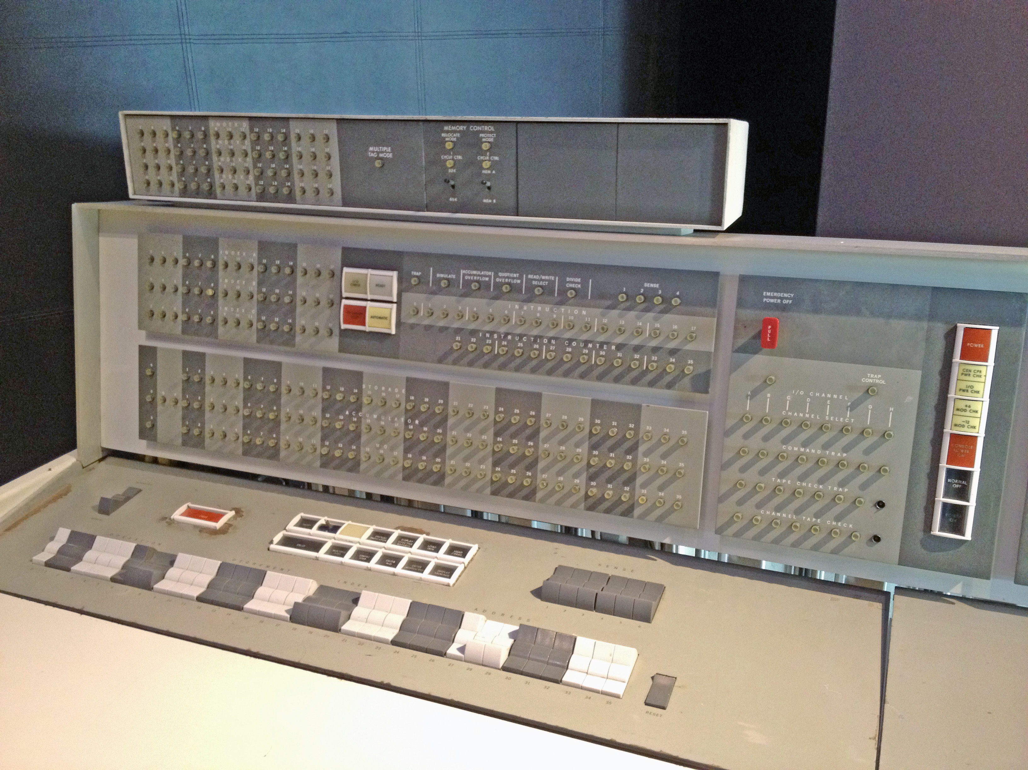
IBM 7094

Slide 8
História e Evolução dos Sistemas Operacionais
Terceira Geração (1960-1970)
Surgimento de sistemas multitarefa e time-sharing.
Multitarefa: vários programas podiam ser executados simultaneamente.
Time-sharing: múltiplos usuários interagiam com o computador usando terminais.
Exemplos: UNIX (1969) e IBM System/360.

Slide 9
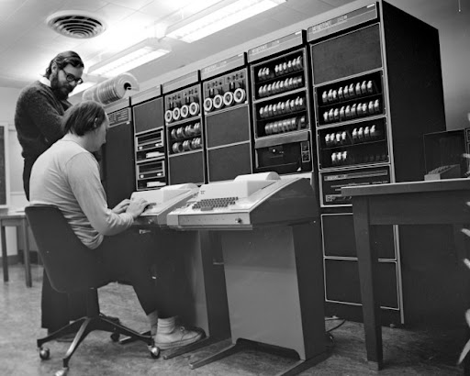
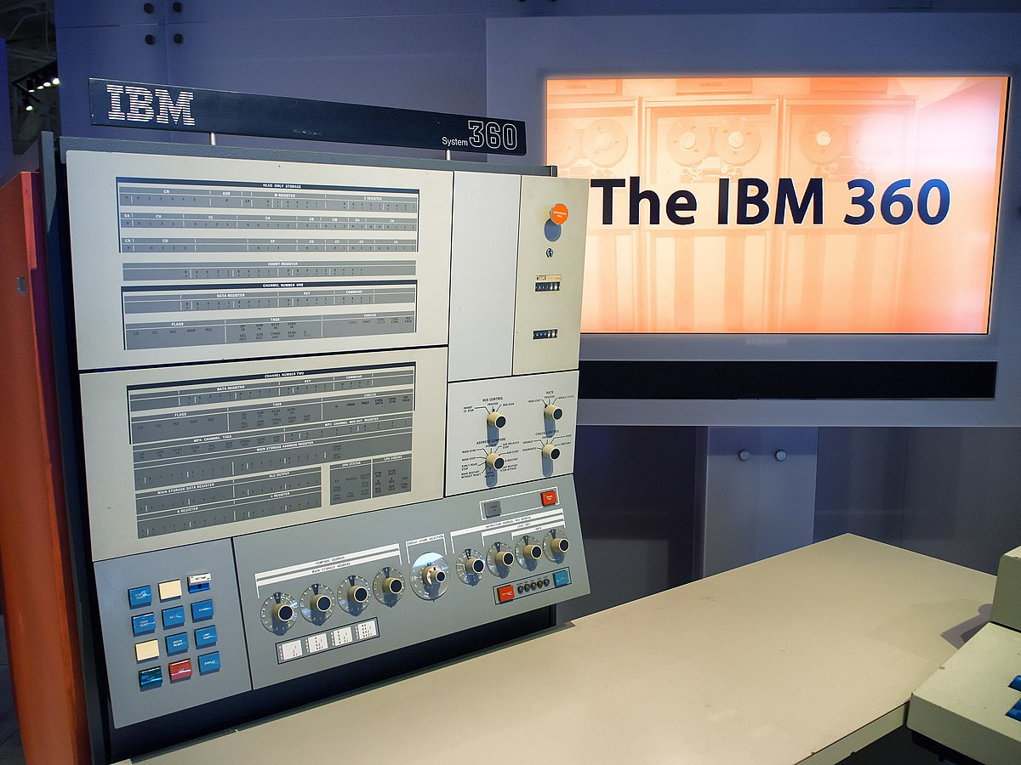
UNIX e IBM System/360

Slide 10
História e Evolução dos Sistemas Operacionais
Quarta Geração (1980-2000)
Popularização dos computadores pessoais (PCs).
Surgimento de interfaces gráficas (GUI).
Sistemas como MS-DOS, Windows, Mac OS, e distribuições de Linux.
Integração de redes e internet.

Slide 11
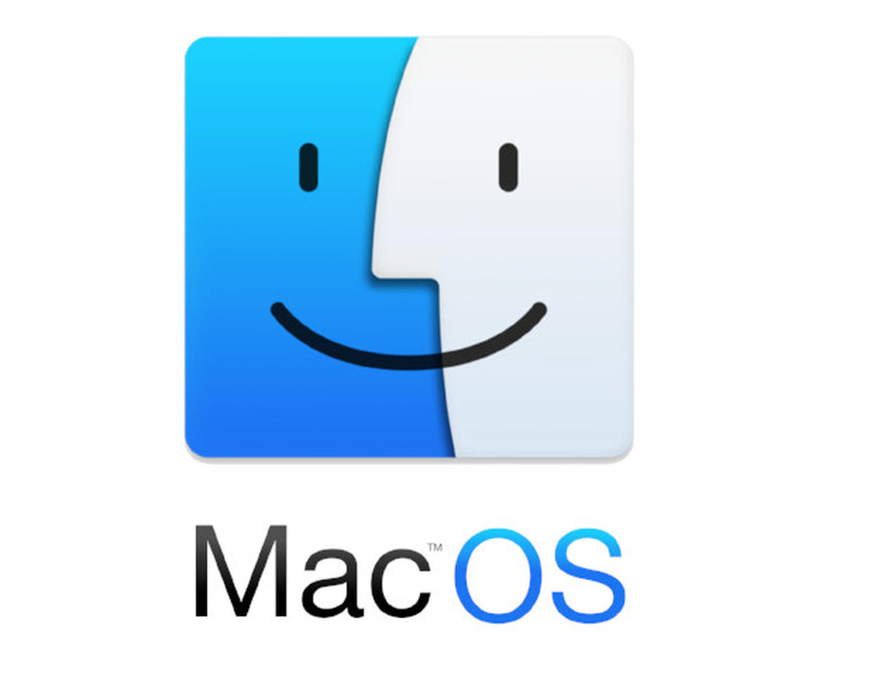
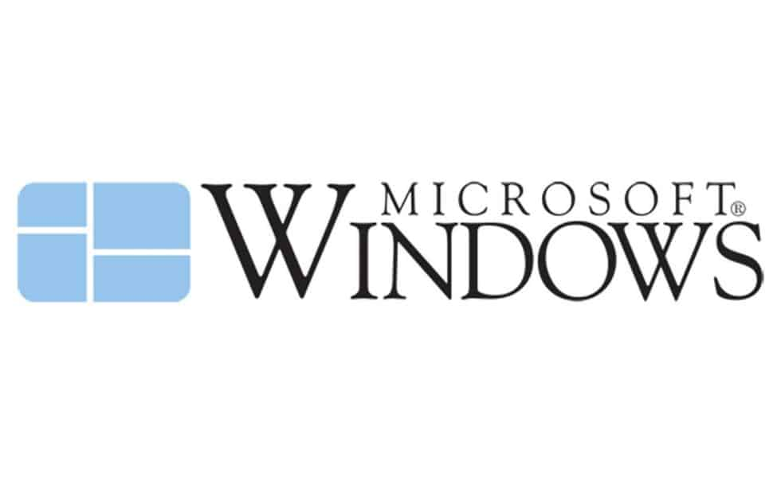
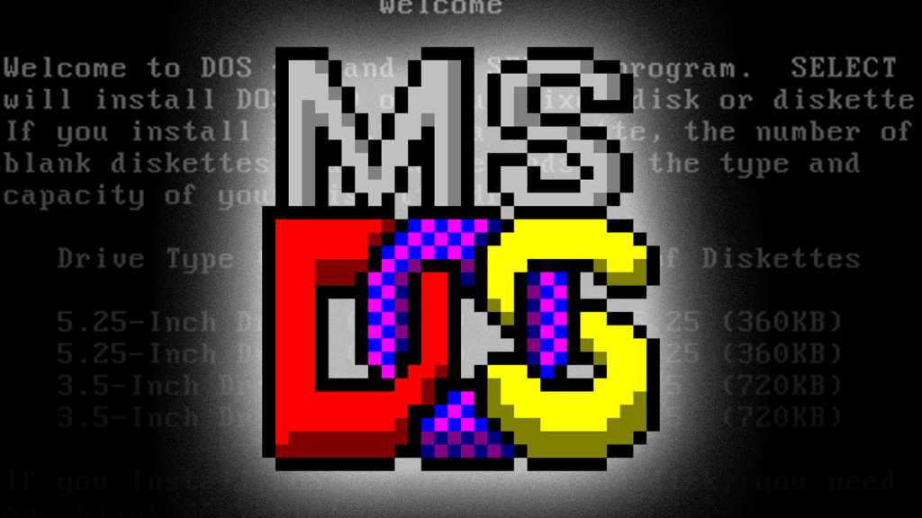

MS-DOS, Windows, Mac OS, e distribuições de Linux

Slide 12
História e Evolução dos Sistemas Operacionais
Quinta Geração (2000 - Presente)
Foco em mobilidade, nuvem e sistemas distribuídos.
Sistemas operacionais em dispositivos móveis: Android, iOS.
Expansão de tecnologias como virtualização e computação em nuvem.

Slide 13
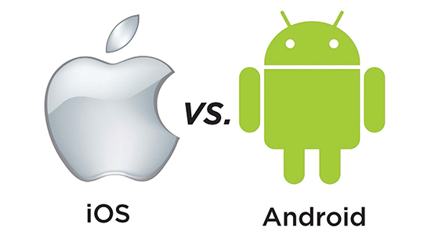
Android e Ios

Slide 14
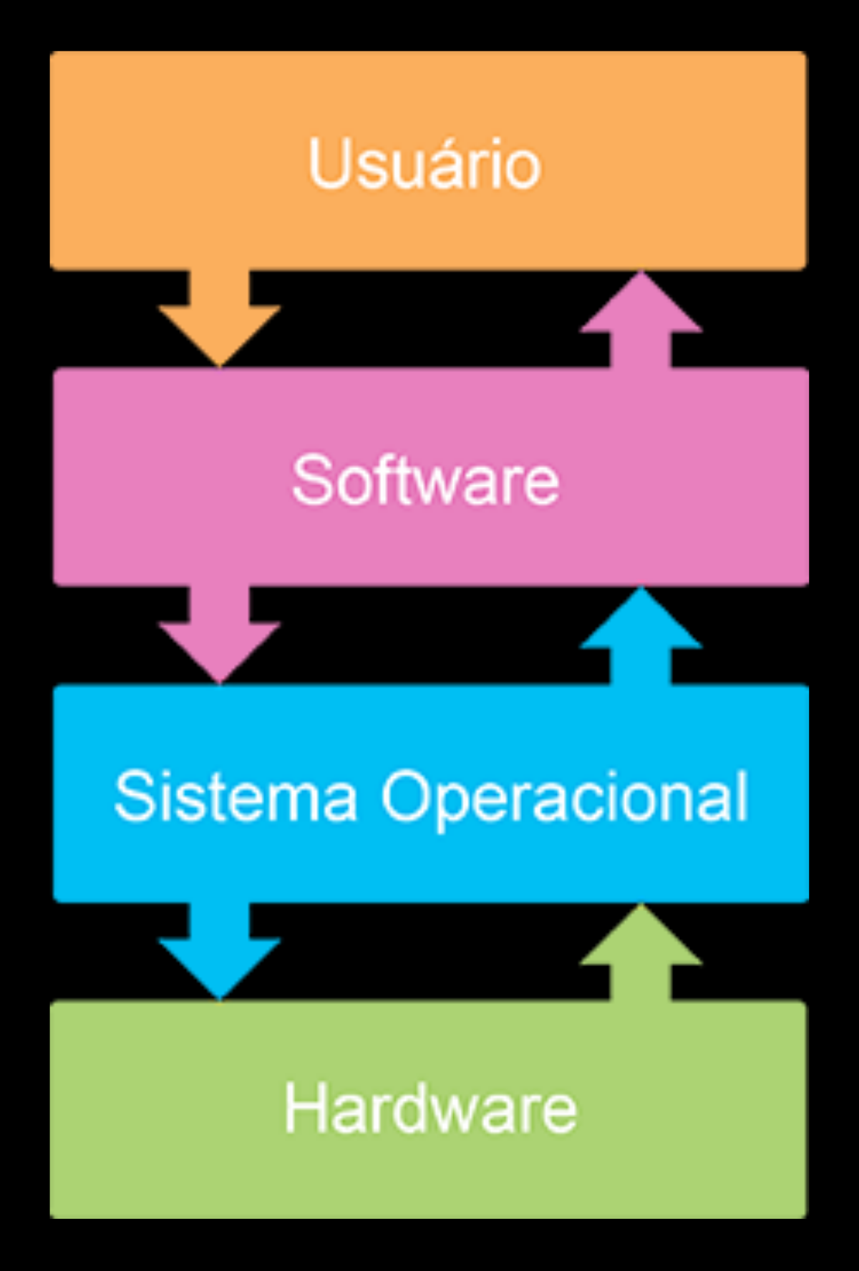
Sistemas operacionais

Slide 15
Sistemas operacionais
Interface de terminal
Também chamada de interface de linha de comando ou "CLI" (Command Line Interface) funciona exclusivamente com o teclado. Os comandos são digitados a partir de um prompt e são interpretados por um interpretador de comandos, conhecidos também por shells, bastante comuns em sistemas padrão POSIX. Um exemplo de interpretador de comandos seria o Bash.

Slide 16
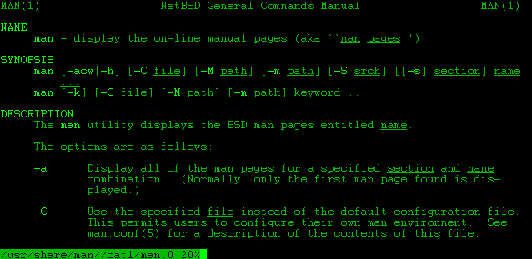

Slide 17
Sistemas operacionais
Interface textual
Assim como a interface de terminal, a interface textual também é baseada em texto, porém também tem à disposição um ambiente de trabalho composto por menus, janelas e botões. Esse tipo de interface tinha um uso difundido em aplicações baseadas no MS-DOS, que, inclusive, nas versões mais recentes contava com um gerenciador de programas e arquivos baseados nesse tipo de interface (o DOS Shell). Atualmente essa interface é muito rara, praticamente restrita a sistemas implementados na década de 1980 e início da década de 1990

Slide 18
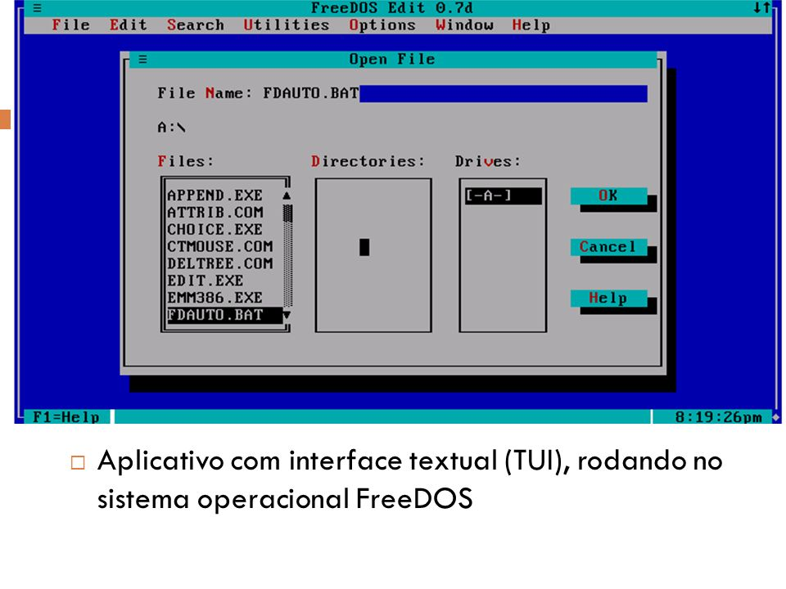

Slide 19
Sistemas operacionais
Interface gráfica
Nesse tipo de interface, também chamada GUI (Graphic User Interface) além de menus, janelas e botões também existem figuras, tanto vetoriais quanto fotografias. A interface gráfica permite atuar com algumas aplicações que seriam impossíveis através da linha de comando puramente, como edição de imagem e vídeo. Acrescentar facilidade de uso e agilidade é o objetivo da interface gráfica, tendo a desvantagem de consumir muito mais memória que interfaces de linha de comando. Ao contrário das interfaces textuais e de terminal, as interfaces gráficas dependem de um servidor gráfico para funcionar e se comunicar com o sistema, e no caso dos sistemas para desktops e laptops, inclui um gerenciador de janelas em muitos casos, para que seja possível usar mais de um aplicativo na mesma tela. Em sistemas padrão POSIX é comum existir mais de um ambiente gráfico para o mesmo sistema, podendo ser escolhido a critério do usuário.

Slide 20
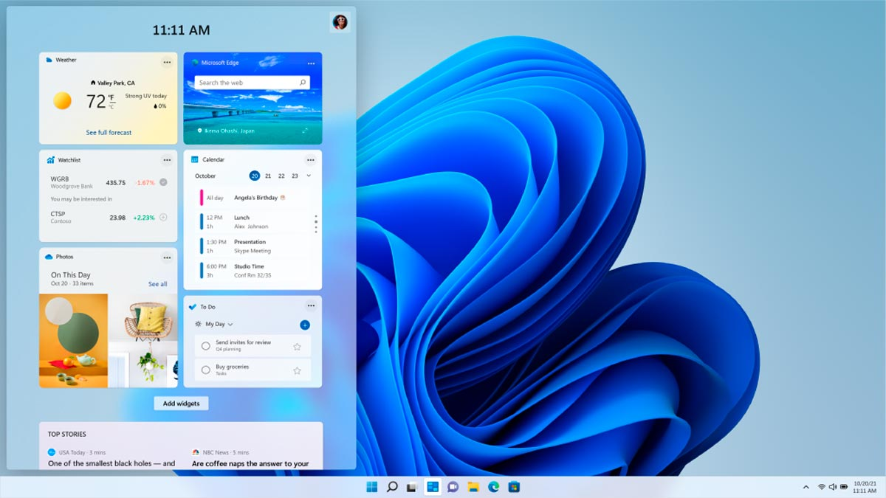

Slide 21
Sistemas operacionais
Componentes Técnicos de um Sistema Operacional
3.1. Núcleo (Kernel)
O kernel é o coração do SO.
Gerencia o hardware, memória, processos, e recursos do sistema.
Tipos de kernel:
Monolítico: todos os serviços estão integrados (ex.: Linux).
Microkernel: funções principais são separadas (ex.: Minix).

Slide 22
Sistemas operacionais
Gerenciamento de Processos
Gerencia a execução de programas.
Responsável pela criação, agendamento e finalização de processos.
Técnicas de escalonamento para garantir que o CPU seja usado de forma eficiente.

Slide 23
Sistemas operacionais
Gerenciamento de Memória
Garante que programas tenham memória suficiente para funcionar.
Utiliza técnicas como memória virtual, paginação e segmentação.

Slide 24
Sistemas operacionais
Sistemas de Arquivos
Define como os dados são armazenados, organizados e acessados no disco.
Exemplos de sistemas de arquivos: NTFS, FAT32, ext4.

Slide 25
Sistemas operacionais
Dispositivos de Entrada e Saída
Controla e coordena dispositivos como teclado, mouse, impressoras, e monitores.
Drivers de dispositivos são usados para comunicação com o hardware.

Slide 26
Classificações de Sistemas Operacionais
Sistemas Monotarefa e Multitarefa
Monotarefa: apenas um programa pode ser executado de cada vez (ex.: MS-DOS).
Multitarefa: suporta vários programas simultaneamente (ex.: Windows, Linux).

Slide 27
Classificações de Sistemas Operacionais
Sistemas Monousuário e Multiusuário
Monousuário: um único usuário pode operar (ex.: alguns sistemas de PCs antigos).
Multiusuário: permite que vários usuários usem o sistema simultaneamente (ex.: UNIX).

Slide 28
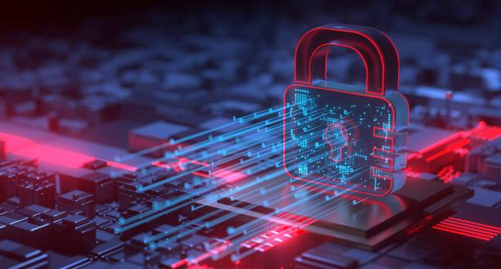
Avanços Tecnológicos em Sistemas Operacionais
Virtualização: permite rodar múltiplos SOs em uma máquina física.
Computação em Nuvem: SOs otimizados para gerenciar recursos em nuvem.
Segurança: uso de sandboxing, firewalls e criptografia integrada.
IA e Automação: otimização de recursos por inteligência artificial.

Slide 29
Exemplos de Sistemas Operacionais Populares
Windows: usado amplamente em PCs pessoais e empresas.
Mac OS: sistema exclusivo da Apple, com foco em design e performance.
Linux: código aberto e usado em servidores e dispositivos IoT.
Android: líder no mercado de dispositivos móveis.
iOS: sistema operacional para dispositivos Apple.

Slide 30
Dúvidas?

